Slide 1
ИСТОРИЯ КАЗАХСТАНА
10 КЛАСС
Раздел: Развитие культуры, образования и науки.
Тема урока: Материальная культура и прикладное искусство казахского народа.
Цели обучения:
10.4.1.1 - использовать понятия «культура», «степная цивилизация», «материальная культура», «духовная культура», «прикладное искусство», «культурное наследие» для описания культурных достижений казахского народа; 10.4.1.2 - определять важнейшие достижения материальной культуры казахского народа - анализировать преемственность историко-этнографических процессов на территории Казахстана.

Slide 2
ПРЕЗЕНТАЦИЯ ТЕМЫ УРОКА
Задание: ознакомьтесь с конспектом ученика, при необходимости задайте уточняющие вопросы.
Материальная культура – воплощение материализованных человеческих потребностей. Объектами материальной культуры выступают орудия труда, средства производства, одежда, быт, жилище, средства сообщения – все то, что является процессом и результатом материальной деятельности. Материальная культура казахского народа складывалась на протяжении столетий в рамках степной цивилизации кочевников Евразии. Ярким примером демонстрирующим многогранность материальной культуры казахов являеться юрта - переносное каркасное жилище с войлочным покрытием. Традиционно казахи занимались кочевым скотоводством и ремеслом: войлоковаляние, деревообработка, металлообработка, ювелирное дело, обработка шерсти и кожи. В рамках домашнего ремесла у казахов сложилось уникальное декоративно-прикладное искусство. Визитной карточкой декоративно-прикладного искусства казахов являеться орнаменты: геометрические, растительные, зооморфные, космогонические. Орнаменты использовались для украшения ковров, покрытий, одежды в ювелирном ремесле.

Slide 3
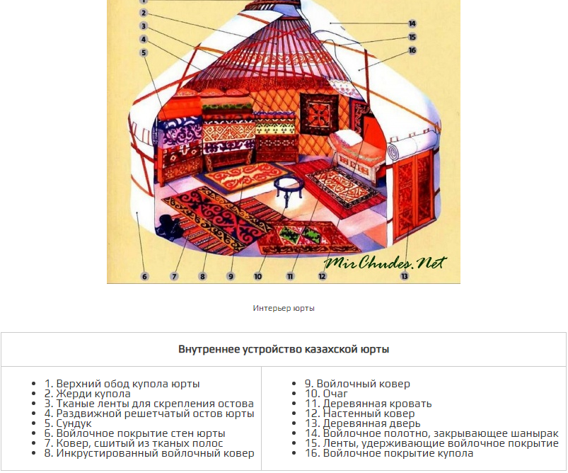
ПРЕЗЕНТАЦИЯ ТЕМЫ УРОКА
Задание: ознакомьтесь с материалами, при необходимости задайте уточняющие вопросы.

Slide 4
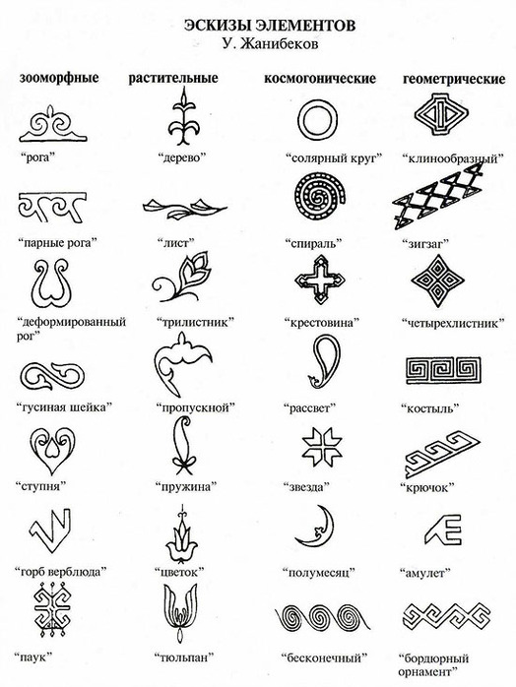
ПРЕЗЕНТАЦИЯ ТЕМЫ УРОКА
Задание: ознакомьтесь с материалами, при необходимости задайте уточняющие вопросы.

Slide 5
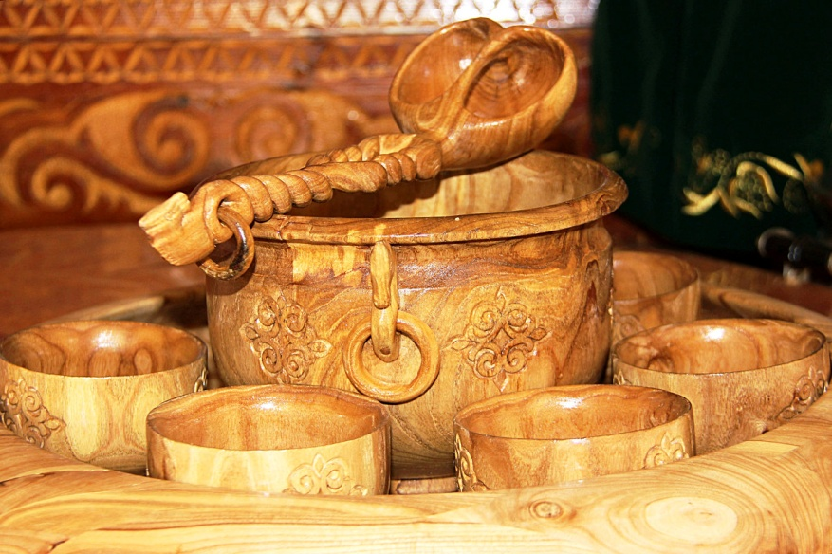
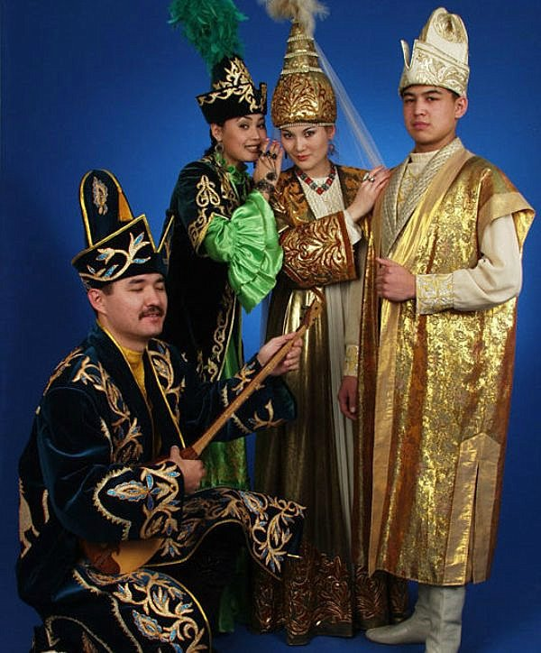
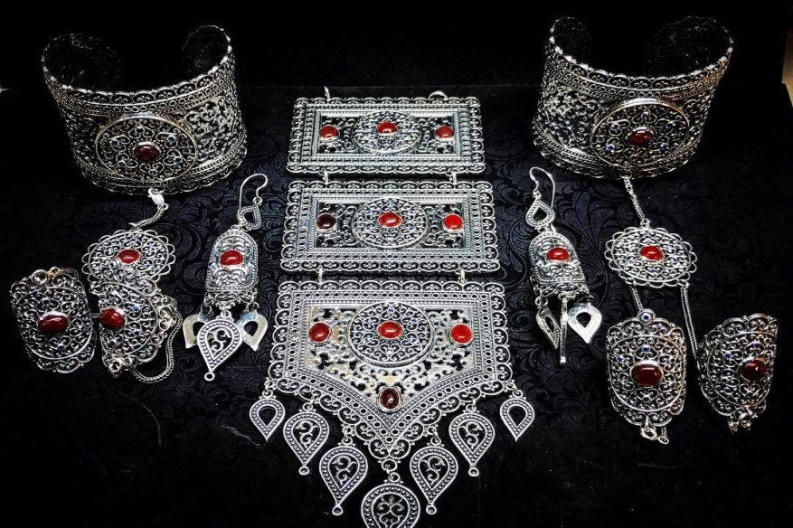
ПРЕЗЕНТАЦИЯ ТЕМЫ УРОКА
Задание: ознакомьтесь с материалами, при необходимости задайте уточняющие вопросы.

Slide 6
ПРЕЗЕНТАЦИЯ ТЕМЫ УРОКА
Задание: ознакомьтесь, при необходимости задайте уточняющие вопросы.
§ 53 Материальная культура и прикладное искусство казахского народа.

Slide 7
ЗАДАНИЯ ДЛЯ ЗАКРЕПЛЕНИЯ
Задание: составьте рассказ (до 50 слов) описывающий казахскую юрту используя термины «степная цивилизация», «материальная культура», «духовная культура», «прикладное искусство», «культурное наследие».

Slide 8
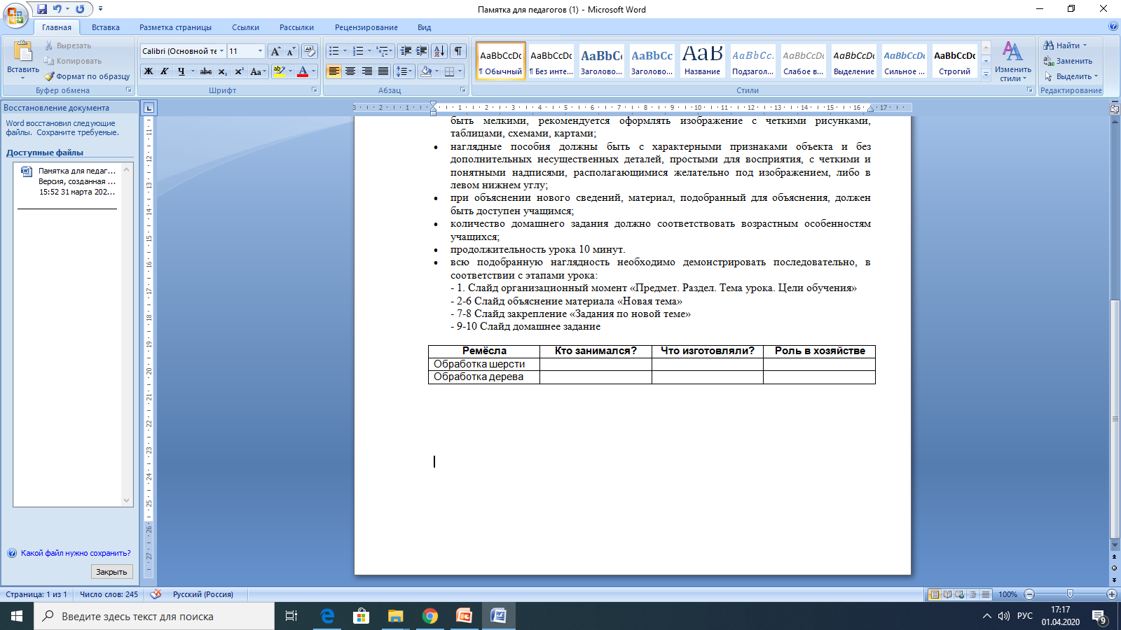
ЗАДАНИЯ ДЛЯ ЗАКРЕПЛЕНИЯ
Задание: заполните таблицу характеризующую материальную культуру казахского народа.

Slide 9
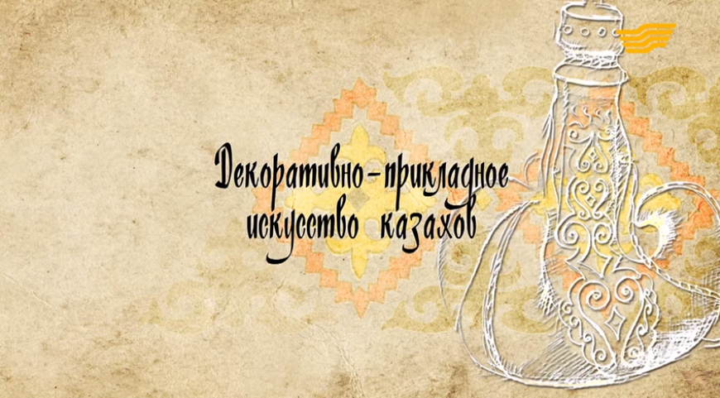
ДОМАШНЕЕ ЗАДАНИЕ
Задание: выучить конспект ученика, посмотреть видеоролик.
https://www.youtube.com/watch?v=RHJgjsiDHGA

Slide 10
ДОМАШНЕЕ ЗАДАНИЕ
Задание: пройдите тестирование по теме.
Традиционное жилище казахов:
А) куйме; В) юрта; С) вигвам; D) яранга; E) сакля.
2. Купольное навершие юрты:
А) шаңырақ; В) кереге; С) босаға; D) уық; E) түндік.
3. Сборная стенка юрты
А) шаңырақ; В) кереге; С) босаға; D) уық; E) түндік.
4. Круг в казахских орнаментах символизирует:
А) луну; В) древо; С) воду; D) свет; E) небо.
5. Ковры стелившиеся на пол юрты:
А) дөдеге; В) шапан; С) түндік; D) көрпе; E) текемет.

